Slide 1
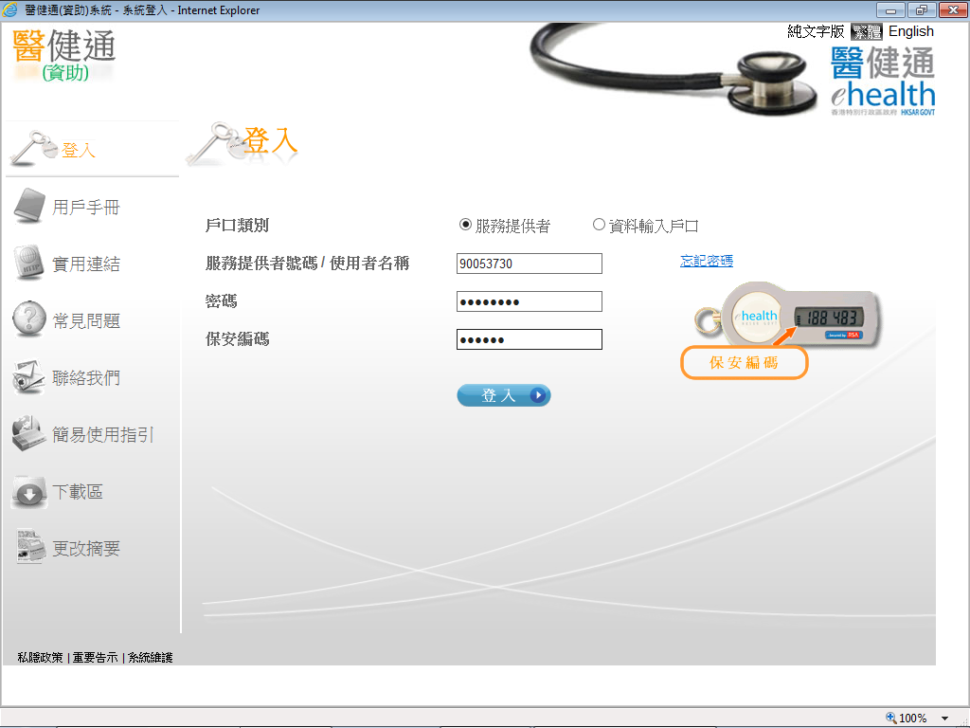
月結單
只有服務提供者可以查看月結單。

Slide 2
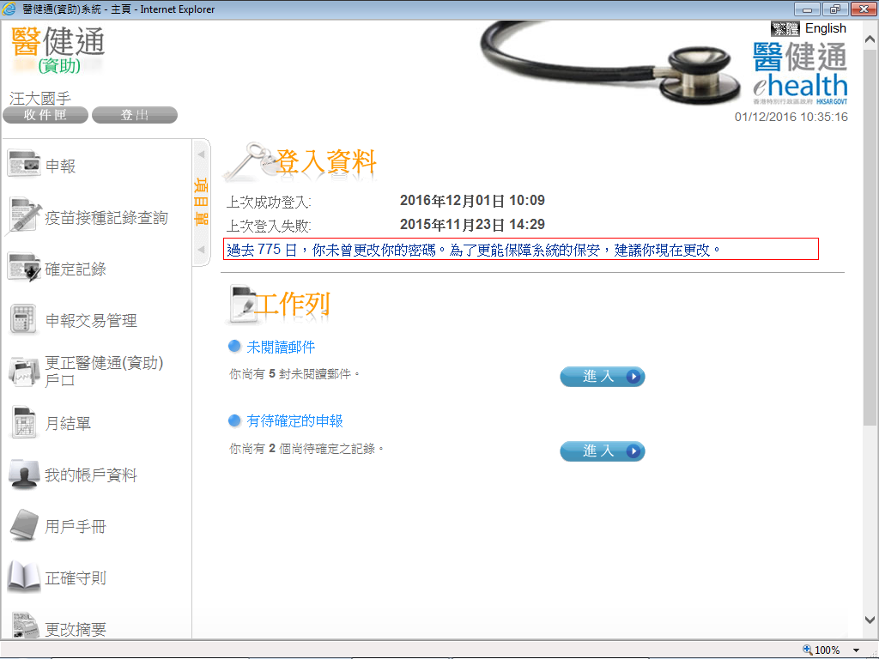
月結單

Slide 3
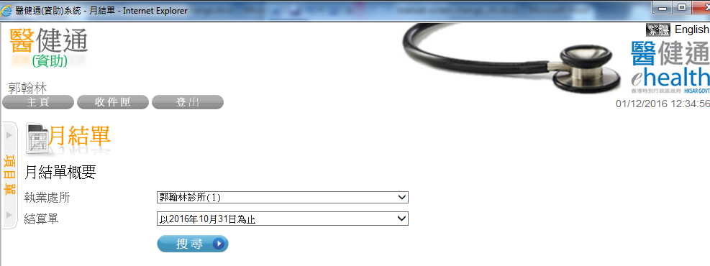
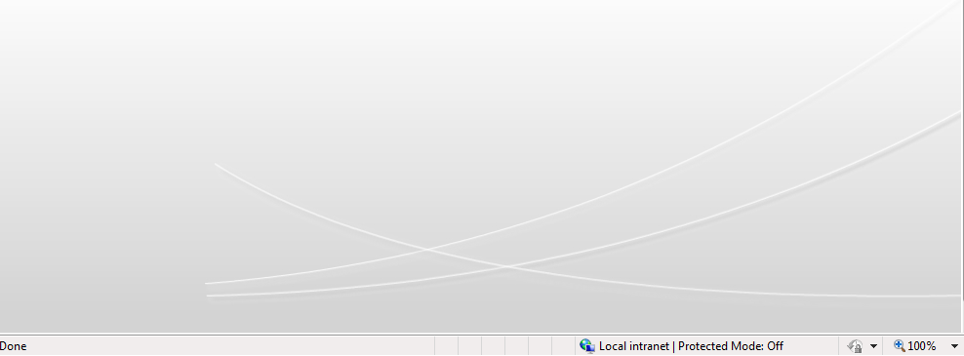
月結單
你可按不同的執業處所 來選擇月結單。

Slide 4
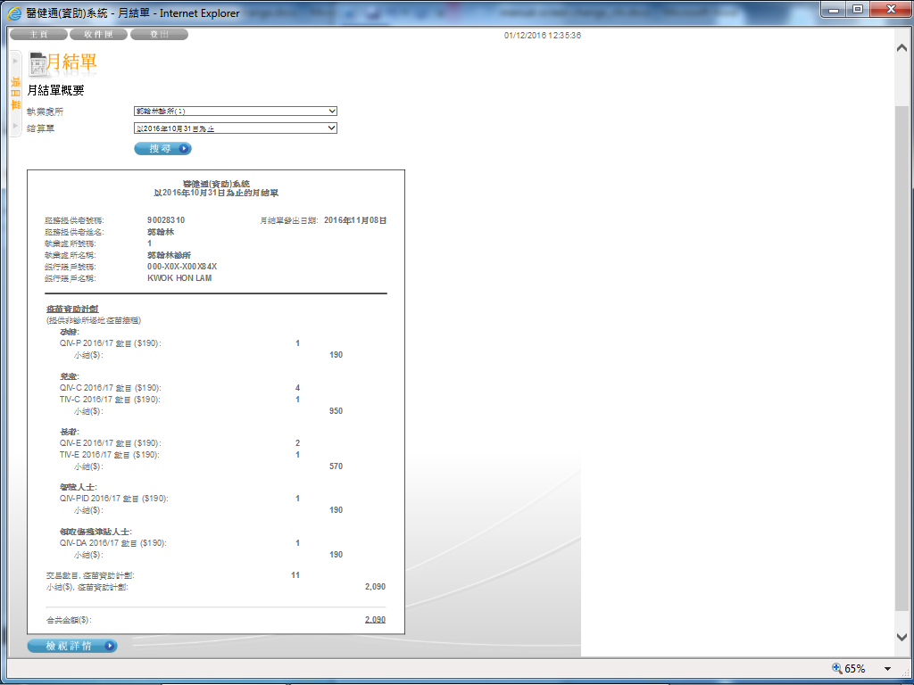
月結單
顯示月結單資料。
你可按「檢視詳情」來檢視已償還的申報的情況。

Slide 5
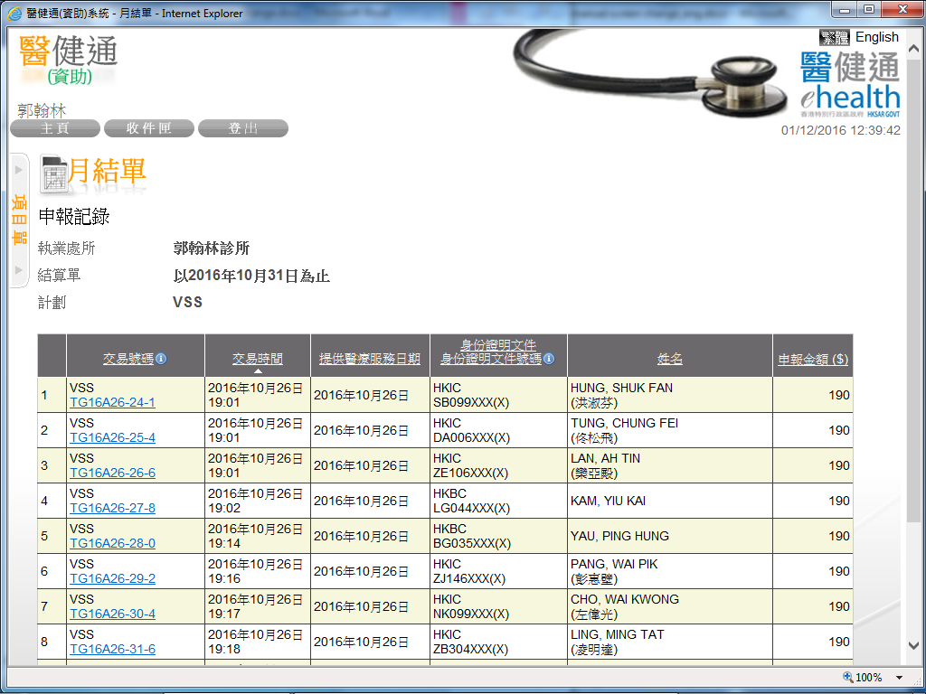
月結單
請按交易號碼以檢視詳情。

Slide 6
~ 謝謝觀看！~

